Slide 1
//基本数据类型 var a = 123; var b = a;//123 a++;//124 //对象 var obj1 = new Object(); obj1.name = “孙悟空”; var obj2 = obj1; console.log(obj1.name);//孙悟空 | console.log(obj2.name);//孙悟空 obj2.name = “猪八戒”; console.log(obj1.name);//猪八戒 console.log(obj2.name);//猪八戒 obj2 = null;//相当于断开了obj2指向的内存地址，但是obj1并没有断开。所以将obj2赋值为null，并不会影响obj1 console.log(obj1); //{name: "猪八戒"} console.log(obj2); //null
变量 | 值
obj2 | 0x123 null
obj1 | 0x123
b | 123(从a复制并复制给b)
a | 123(a++) 124
…
name=“孙悟空” name=“猪八戒”
0x123
栈内存
堆内存

Slide 2
代码块 function Fun() {//函数创建的时候即生成prototype属性。内部语句：this.prototype = {} } var fn = new Fun()//内部语句：this.__proto__ = Fun.prototype // 每个实例对象都一个__proto__，即隐式原型 console.log(fn.__proto__)//{constructor: ƒ} // 对象的隐式原型的值为其对应构造函数的显示原型的值 console.log(Fun.prototype === fn.__proto__)//true Fun.prototype.test = function () {console.log(‘test方法’)}// 给原型添加方法 fn.tes()//实例调用test方法
变量 | 值
fn | 0x345
Fun | 0x123
Fun的实例对象fn
__proto__:0x234
0x345
空Object对象
test=function(){}
0x234
fn.__proto__
Fun对象
prototype:0x234
0x123
Fun.prototype
栈内存
堆内存

Slide 3
原型链图解 function Fn () { this.test1 = function(){ console.log('test1') } } Fn.prototype.test2 = function () { console.log('test2') } var fn = new Fn() fn.test1() fn.test2() console.log(fn.toString())
Object函数对象
prototype:0x345
0x456
Object原型对象
toString()
hasOwnProperty(
……(原型链的尽头)
0x345
Object.prototype__
fn实例对象
__proto__:0x234
test1=function
0x567
变量 | 值
Object | 0x456
fn | 0x567
Fn | 0x123
Object.__proto__
fn.toString()
fn.toString()
fn.toString()
fn.__proto__
Fn对象
prototype:0x234
0x123
空Object对象
test2 = function
__proto__:0x345
0x234
Fn.prototype
栈内存
堆内存

Slide 4
执行上下文栈 <script> //1.进入全局执行上下文 var a = 10 var bar = function(x){ var b = 5 foo(x+b) //3.进入foo执行上下文 } var foo = function (y) { var c = 5 console.log(a + c + y) } bar(10) //2.进入bar执行上下文 </script>
全局上下文环境
执行上下文栈
bar上下文环境
全局上下文环境
执行上下文栈
fn上下文环境
bar上下文环境
全局上下文环境
执行上下文栈
bar上下文环境
全局上下文环境
执行上下文栈
全局上下文环境
执行上下文栈

Slide 5
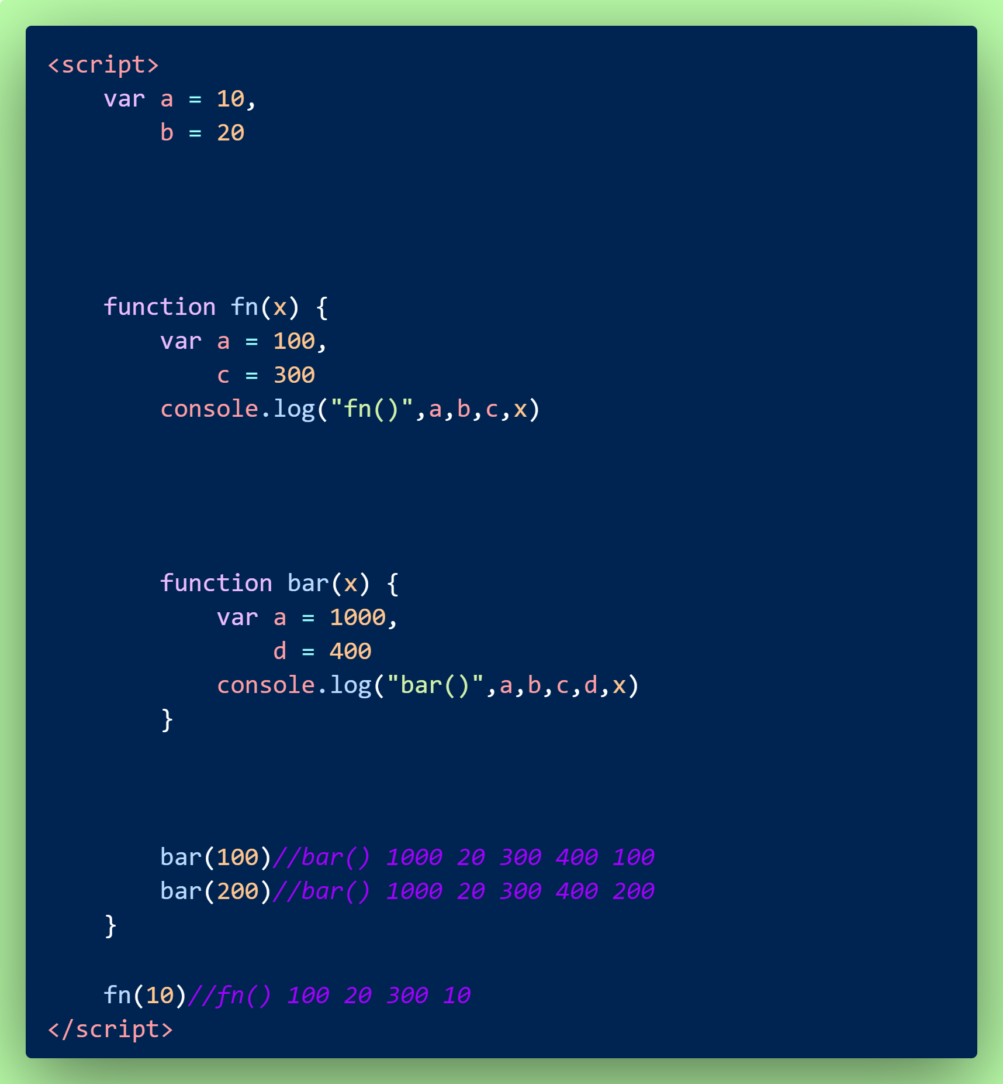
全局上下文环境
a | 10
b | 20
其他 | ……
全局作用域
fn(10)上下文环境
x | 10
a | 100
c | 300
其他 | ……
fn作用域
bar(100)上下文环境
x | 100
a | 1000
d | 400
其他 | ……
bar作用域

Slide 6
HTML/ CSS/ JavaScript
浏览器渲染引擎
网页

Slide 7
渲染引擎
HTML解释器
CSS解释器
布局（layout）
js引擎
网络
存储
2D/3D图形
音频和视频
图片解码器
操作系统

Slide 8
网络模块
各种资源加载器
1
网页URL
2
3
8
网页内容js，css等
4
HTML解释器
6
js引擎
5
DOM树
7

Slide 9
CSS
DOM树
CSS解释器
RenderObject树
RenderLayer树
布局计算
绘图上下文

Slide 10
2D图形库
绘图上下文
1
2
绘图具体实现类
2
3
最终的图像
3D图形库

